Slide 1
Thema 3: Datenjudo
QM1, SoSe 22

Slide 2
Prozess der Datenanalyse
Lernen
Visualisieren
Einlesen
Komminizieren
Umformen
Modellieren
# ggf. vorher installieren nicht vergessen
library(tidyverse)

Slide 3
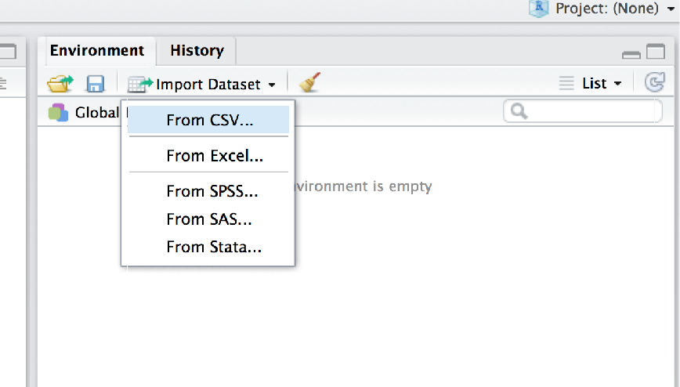
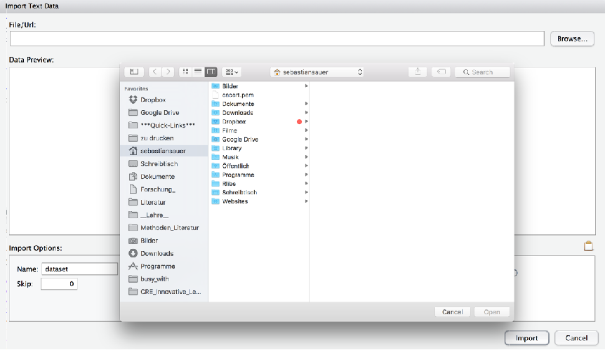
Daten in R importieren
Daten einlesen
CSV einlesen: library(readr); my_df <- read_csv("my_file.csv")
XLS(X) einlesen: library(readxl); my_df <- read_excel("my_file.xlsx")
Lesen Sie in MODAR, Kap. 6.1
RStudio:

Slide 4
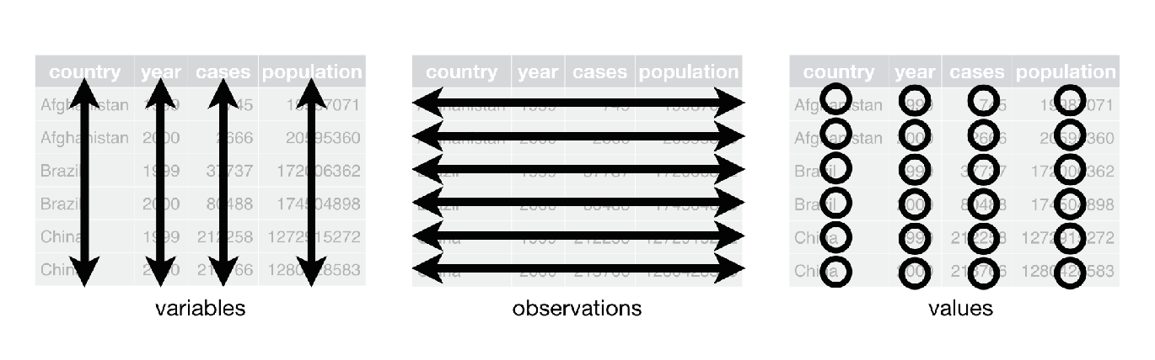

Tidy data
Quelle
BEISPIEL
ID | Name | Note1 | Note2 | Note2
1 | Anna | 1 | 2 | 3
2 | Berta | 1 | 1 | 1
3 | Carla | 2 | 3 | 4
… | … | … | … | …

Slide 5
Die „Rechteckmatrix“ (Normalform) ist der Anfang Ihrer Analyse
In jeder Zeile ein Fall (eine Beobachtungseinheit) und in jeder Spalte eine Variable
Die erste Spalte sollte eine laufende Nummer (ID) sein
Die erste Zeile sollte die Variablennamen enthalten (Spaltenköpfe)
Verwenden Sie keine Lehr- oder Sonderzeichen (ä,ß,…) und keine Punkte in den Spaltenköpfen
Vertiefung
Verwenden Sie keine Lehr- oder Sonderzeichen (ä,ß,…) und keine Punkte in den Spaltenköpfen
In jeder Zelle steht ein Wert (Zahl oder Text)
Fehlt ein Wert, so sollte die entsprechenden Zelle leer bleiben
Keine Leerzeilen
Keine Farbmarkierungen o.ä.
Am besten überall nur Standardzeichen (amerikanische Tastatur) verwendenΩVerwenden Sie keine Lehr- oder Sonderzeichen (ä,ß,…) und keine Punkte in den Spaltenköpfen
In jeder Zelle steht ein Wert (Zahl oder Text)
Fehlt ein Wert, so sollte die entsprechenden Zelle leer bleiben
Keine Leerzeilen
Keine Farbmarkierungen o.ä.
Am besten überall nur Standardzeichen (amerikanische Tastatur) verwenden

Slide 6






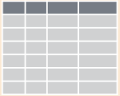


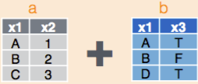
Typische Operationen des Datenjudo
Zeilen filtern
Spalten filtern
Tabelle normieren
Zusammenfassen
Gruppieren
Neue Spalte erstellen
Zeilen sortieren
Tabellen vereinen
sonstiges
…

Slide 7
Das geht mit dem R-Paket dplyr
Zeilen filtern
Spalten filtern
Tabelle normieren
Nur alle Frauen
Alle Zeilen mit tip > 3
Nur Spalten 1,2,3
Nur Spalten „tip“ und „total_bill“
Tabelle in Standard-Format („wide“) überführen
Tabelle in „long“ überführen
Zusammenfassen
Gruppieren
Neue Spalte erstellen
Summe pro Zeile (Person)
SD, MW, Q1…
Gruppe mit Männern vs. Gruppe mit Frauen
Gruppieren nach „day“
Summenscore der Extraversions-Items
„tip“ in Euro
Zeilen sortieren
Tabellen vereinen
sonstiges
Die 10 höchsten Trink- gelder
Die 5 geringsten Umsätze
Zeilen oder Spalten anhängen
Tabellen vereinen, so dass nur gemeinsame Zeilen vorkommen …
Spalten umbenennen
Spalten löschen
Zeilen löschen
…
Ein „cheatsheet“ findet sich hier

Slide 8
Die Grammatik der Datenanalyse mit dplyr
Zu den häufigsten Operationen in der praktischen Datenanalyse gehören:
Zeilen filtern (z. B. nur Frauen)
Zeilen sortieren (z. B. Studenten mit guten Noten in den oberen Zeilen)
Spalten wählen (z. B. 100 weitere Produkte ausblenden)
Spalten in eine Zahl zusammenfassen (z. B. Notenspiegel 1. Klausur)
Datensätze nach Gruppen aufteilen (z. B. Analyse getrennt nach Standorten)
Zeilen in eine Zahl zusammenfassen (z. B. Annas Durchschnittsnote)
Werte aus einer Spalte verändern (z. B. Summe über alle Quartale/Items bilden).
Das R-Paket dplyr bietet diese Operationen auf einfache aber flexible Weise.
Laden Sie dplyr und werfen Sie einen Blick ("to glimpse") in den mtcars-Datensatz mit glimpse(mtcars).

Slide 9
Zeilen filtern – filter
Sinnbild
Fallbeispiel
ID | Name | Note1
1 | Anna | 1
2 | Anna | 1
3 | Berta | 2
4 | Carla | 2
5 | Carla | 2
ID | Name | Note1
1 | Anna | 1
2 | Anna | 1
Sie sind nur an den Noten eines bestimmten Studenten interessiert.
Sie wollen die Umsätze nur eines Standorts berechnen.
Sie wollen einen Analyse nur für die Männer Ihres Datensatzes erstellen.
Filter mir die Anna!
Nur "Anna-Zeilen" sollen übrig bleiben.
Beschreibung
Syntax
Mit filter filtert man Zeilen (Beobachtungen/ Fälle).
Alle Zeilen, die das Kriterium erfüllen, bleiben im Datensatz (werden gezeigt), die anderen werden (temporär) entfernt.
Man kann nach mehreren Bedingungen filtern.
mein_df <- filter(Daten, Kriterium)
filter(tips, sex == "Female")
filter(Affair, affairs > 0)
filter(Affair, gender == "male", age > 35) # Männer über 35
filter(Datensatz, a == 1 | a == 2) # Zeilen, in denen a=1 ist oder 2 ist

Slide 10
Zeilen sortieren – arrange
Sinnbild
Fallbeispiel
ID | Name | Note1
1 | Anna | 1
2 | Anna | 5
3 | Berta | 2
4 | Carla | 4
5 | Carla | 3
ID | Name | Note1
1 | Anna | 1
3 | Berta | 2
5 | Carla | 3
4 | Carla | 4
2 | Anna | 5
Sie wollen die Verkäufer mit den höchsten Umsätzen sehen.
Sie wollen die Schüler mit den schlechtesten Noten kennen.
Sie wollen die ersten Tage des Jahres ganz oben in der Tabelle stehen haben.
Gute Noten zuerst!
Beschreibung
Syntax
Mit arrange sortiert man Zeilen aufsteigend (oder absteigend).
Man kann nach mehreren Kriterien sortieren; dann wird zuerst nach Kriterium 1 sortiert und dann jeder Wert von Kriterium 1 nach Kriterium 2
Man kann auch alphabetisch sortieren.
arrange(datensatz, Kriterium1)
arrange(mtcars, hp)
arrange(mtcars, -hp) #absteigend
arrange(mtcars, cyl, am) # erst nach cyl, innerhalb jeder Gruppe von cyl nach am

Slide 11
Spalten wählen – select
Sinnbild
Fallbeispiel
ID | Name | N1 | N2 | N3
1 | Anna | 1 | 2 | 3
2 | Berta | 1 | 1 | 1
3 | Carla | 2 | 3 | 4
… | … | … | … | …
ID | Name | N1
1 | Anna | 1
2 | Berta | 1
3 | Carla | 2
… | … | …
Ihr Datensatz hat 100 Spalten (für 100 Items), das ist unübersichtlich. Sie sind an den Etraversion-Items interessiert, die in Spalten 12, 13, 27 und 81 stehen. Andere Spalten sollen nicht gezeigt werden.
Nur ein paar Spalten interessieren mich!
Beschreibung
Syntax
mein_df <- select(daten, Spalte1)
select(mtcars, hp, mpg)
select(mtcars,-hp) #alle ohne hp
select(mtcars, 1:3) # Spalten 1-3
select(mtcars, mpg:disp) # dito
select(extra, contains("i"))
Mit select wählt man Spalten aus; nicht gewählte werden (temporär) gelöscht.
Man kann mehrere Spalten auf einmal wählen.
Man kann Spalten auf vielerlei Arten wählen (Details, mehr Details).
Notes:
Vertiefung: Wie kann man nach einer Variablen auswählen mit dplyr: https://gist.github.com/djhocking/62c76e63543ba9e94ebe
https://www.r-bloggers.com/the-complete-catalog-of-argument-variations-of-select-in-dplyr/
z. B. so:
meine_auswahl <- c("tip", "total_bill")
tips2 <- select(tips, one_of(meine_auswahl))
so ist es leider komplizierter (non-standard evaluation):
tips2 <- select_(tips, .dots = meine_auswahl)

Slide 12
Spalten in eine Zahl zusammenfassen – summarise
Sinnbild
Fallbeispiel
Note1
1
1
2
…
Sie wollen die mittlere Anzahl an Affären wissen.
Sie wollen wissen, was der größte Trinkgeldwert war.
Sie wollen die Streuung der Umsätze ermitteln.
MW
2,4
Will Mittelwert wissen! (Spalte wird zu Zahl)
Beschreibung
Syntax
summarise(datensatz, Funktion1)
summarise(mtcars, mean(hp))
summarise(mtcars, MW_hp = mean(hp)) #Ergebnis kriegt Namen
summarise(Affair, biggest_halodrie = max(affair), halodrie_sd = sd(affair))
Mit summarise wird eine Spalte zu einer Zahl zusammengefasst.
Die genaue Funktion der Zusammenfassung ist frei (MW, Md, min, max, SD, IQR, n, …)
Jede Funktion, die aus einer Spalte eine Zahl macht, ist erlaubt.

Slide 13
Nach Gruppen aufteilen – group_by
Sinnbild
Fallbeispiel
ID | Name | Note | Fach
1 | Anna | 1 | A
2 | Berta | 1 | A
… | … | … | …
Sie möchten Noten von Studierenden nach Fächern vergleichen.
Sie möchten Umsätze nach Produkten (3) und nach Standort (4) vergleichen (12 Gruppen).
ID | Name | Note | Fach
1 | Anna | 1 | A
2 | Berta | 1 | A
3 | Carla | 2 | B
… | … | … | …
Noten nach Fächern aufteilen!
ID | Name | Note | Fach
1 | Anna | 1 | B
2 | Berta | 1 | B
… | … | … | …
…
Beschreibung
Syntax
neuer_df <- group_by(daten, Gruppierung)
neuer_df <- group_by(mtcars, am)
group_by(mtcars, am, cyl)
df_group <- group_by(mtcars, cyl)
summarise(df_group, mw_group = mean(hp))
Mit group_by teilt man den Datensatz in Untergruppen auf.
Folgende Analysen werden dann automatisch jeweils pro Untergruppe getrennt durchgeführt.
Z. B. würde der Befehl mean dann für jede der Gruppen durchgeführt.

Slide 14

Die Pfeife
fasse_zusammen(analysiere(bereite_auf(lade(meine_daten.csv)))))
Introducing the "pipe" %>%
meine_daten %>% lade %>% bereite_auf %>% analysiere %>% fasse_zusammen

Slide 15
Befehle verknüpfen mit der "Pfeife": %>%
Viele Analysen bestehen aus mehreren Schritten; z. B.
Affair2 <- select(Affair, affairs, sex, rating)
Affair3 <- filter(Affair2, affairs != 0)
Affair4 <- group_by(Affair3, gender)
Affair5 <- summarise(Affair4, affairs_MW = mean(affairs))
Nachteil ist, dass viele "Zwischenlager" (Affair2, Affair3,…) entstehen. Eine Alternative wäre, die Befehle ineinander zu verschachteln, was aber leicht unübersichtlich wird. In vielen Situationen ist es von Vorteil, die Befehle "hintereinander zu schalten":
Errisch mit dplyr:
Deutsche Übersetzung
Affair %>% select(affairs, gender, rating) %>% filter(affairs != 0) %>% group_by(gender) %>% summarise(affairs_mw = mean(affairs))
Nimm den Datensatz "Affair" UND DANN wähle diese Spalten: gender, rating UND DANN filtere die Zeilen, in denen "affairs" nicht 0 ist UND DANN gruppiere nach Geschlecht UND DANN fasse nach dem Mittelwert von "affairs" zusammen
Der R-Befehl "%>%"* (die "Pfeife"/ engl. "pipe") lässt sich übersetzen als "UND DANN".
*Tastaturkürzel für "%>%" bei RStudio: Cmd+Shift+M

